Slide 1
DISTRIBUCIÓN Y DINÁMICA DE LAS AGUAS OCEÁNICAS

Slide 2
completa
EL AGUA ES UN COMPONENTE ____________
De toda el agua que cubre el planeta:
______% se encuentra en los océanos
______% se haya congelada en los polos y glaciares
______% está distribuida en los continentes
Agua se encuentra en sus tres estados:
a)________________
b)________________
c)________________
Todas las formas de vida de la tierra dependen del______________
INICIO

Slide 3
océano mundial
es el sistema interconectado de masas de agua oceánicas o marinas de la tierra
HIDRÓSFERA
Son todos los cuerpos de agua que hay en nuestro planeta: océanos, mares, golfos y bahías
DESARROLLO

Slide 4
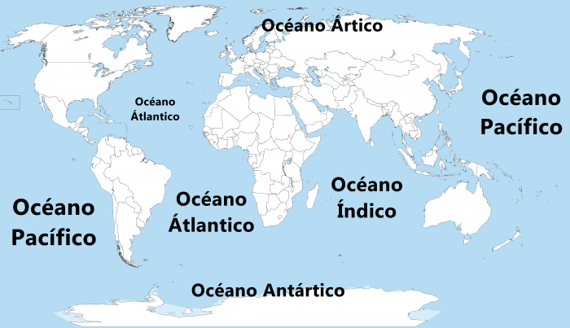
Océanos.-Son grandes masas de agua localizadas en las depresiones de la superficie terrestre.
El agua de los océanos es salada: contiene gran cantidad de sales y minerales disueltos; a la cantidad de sal disuelta en cada litro de agua de mar se le llama: salinidad.

Slide 5
Parte de las aguas oceánicas son:
Mares: Son amplias extensiones de agua que rodean un territorio.
Mar caribe , mar mediterráneo etc.
GOLFOS Y BAHÍAS.-Son entradas de agua del océano rodeadas por masas continentales
Golfo de México y bahía de Acapulco.

Slide 6
Coloca el nombre del océano, mar, golfo o bahía según corresponda.

Slide 7
DINÁMICA DE LAS AGUAS OCEÁNICAS: CORRIENTES MARINAS, MAREAS Y OLAS.
CORRIENTES MARINAS.-Son enormes masas de agua que fluyen como ríos en el océano.
Hay de dos tipos.
Cálidas: Se desplazan del ecuador hacia los polos.
-Transportan humedad y calor a regiones que, por su alta latitud tendría clima frío.
Frías: Se desplazan de los polos hacia el ecuador.
-Se caracterizan por ser más densas y llevar mayor cantidad de nutrientes.

Slide 9
mareas

Slide 10
Mareas.-son un movimiento continuo de ascenso y descenso del nivel del mar, provocado por la fuerza de atracción del sol y la luna sobre la tierra.
Cuando la luna, la tierra y el sol están alineados en 180° la fuerza de atracción es mayor y la intensidad de la marea aumenta, por lo que se le conoce como marea :___________________
Cuando la luna, la tierra y el sol forman están alineados formando un ángulo de 90°, la intensidad de la marea disminuye y se le denomina marea:___________________

Slide 11
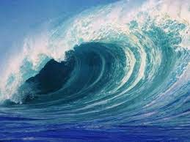
olas
Olas son producidas por El roCe del viento sobre la superficie de los océanos; su altura depende de la intensidad de este.

